Slide 1
Египет и математика
Урок географии в 6 классе
Презентацию подготовили учитель географии Родненко Елена Алексеевна, учитель математики Дудниченко Татьяна Анатольевна ГБОУ кадетская школа №1785 «Таганский кадетский корпус» г.Москва

Slide 2
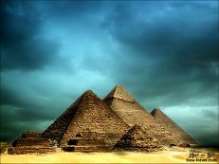
ЕГИПЕТ

Slide 3
Примерно за четыре тысячи лет до нашей эры на берегах Нила существовала одна из самых могущественных и культурных в то время стран — Египет.

Slide 4
Египет - центр пересечения путей, соединяющих три континента - Азию, Африку и Европу. Государство находится на северо-востоке Африки и юго-западе Азии. На востоке граничит с Израилем, на юге - с Суданом, на западе - с Ливией. На севере омывается Средиземным морем, на востоке - Красным морем. Египет является одним из крупнейших государств мира по площади (площадь страны составляет 1 001 449 кв. км.), а по численности населения - самым большим на Арабском Востоке.

Slide 5
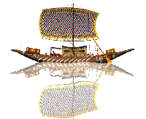
Египет – единственное государство, расположенное на двух континентах. Основная часть вместе со столицей - Каиром, расположена на африканском континенте. И только Синайский полуостров находится в Азии. Граница между Африкой и Азией проходит по Суэцкому каналу.

Slide 6
Карта Египта
Расстояние от Москвы до Хургады
по карте-17 см
М: 1:20000000
Найти путь, который надо пролететь на самолете и время в пути, если cкорость
Боинга V=1000 км/ч

Slide 7
Государственный строй
Флаг Египта
Главой Арабской Республики Египет и верховным главнокомандующим является «раис» (т.е. президент).
Герб Египта

Slide 8
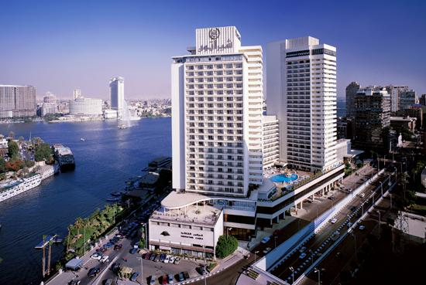
Столица Египта Каир
Столица Египта в наши дни — это гордость африканского континента, город «тысячи минаретов»

Slide 9
Численность Египта составляет около 82 миллионов человек. Жители Египта, арабы, являются потомками древних египтян и составляют 99,6% населения.

Slide 10
Девяносто пять процентов территории Египта занимает пустыня. Большинство населения Египта проживает всего на пяти процентах территории.

Slide 11
Когда-то пустыня Сахара была плодородной землей и саванной. Климатические изменения происшедшие за 8000 лет до н.э. превратили это место в пустыню. Теперь это одна из самых больших в мире жарких пустынь площадью 8,6 млн.км кв.

